Slide 1
WePS Project
程智聪 韩冬 张坚

Slide 2
议程
特征选取
数据预处理
聚类工具
实验结果及分析
总结

Slide 3
特征选取
XML描述文件中的Title和Snippet
index.html中的URL、Email片段
  http://www.stanford.edu.cn/xxx....
  提取： stanford | edu
index.html中的正文内容
1.和3.中命名实体的提取，保留重复
index.html中的微格 (Microformats)

Slide 4
数据预处理 (1)
存储规范：{ Feature/PeopleName_Rank.txt }
Title和Snippet的提取
  XOM 1.1
  XMLDescriptionExtractor
URL、Email的提取及优化处理
  自写的C++程序
正文内容
  Python程序 (基于块中非标签信息占全部信息的比例)
  Density取0.0、0.3、0.6
  PythonBodyExtractor
缺失rank的处理 (影响Cluto聚类结果的XML生成)

Slide 5
数据预处理 (2)
命名实体的提取
  Stanford NER - Jan 2009
  正文内容取自density=0.0
  分类器：all2008-distsim和conll-distsim
  StandfordNamedEntityRecognizer
微格(Microformats)的提取
  Ruby gem: Mofo 0.2.16
  MofoMicroformatsExtractor
数据加权合并、去停用词、词根还原及格式化输出 ("|"分隔)
  Lucene 2.0
  RawDataMerger
Discarded文档和聚类数的先验知识提取
  XOM 1.1
  ClusterPriorExtractor

Slide 6
聚类工具
Cluto 2.1.1
Weka 3.6
自写的K-means和层次聚类
  基于Collective Intelligence in Action (Manning, 2009)
  相似度度量：COS
  指定层次聚类的聚类数
  动态指定层次聚类聚类数：STOPPING_SIMILARITY_THRESHOLD

Slide 7
命名实体分类器的选择
命名实体 + 固定聚类数40
度量 分类器 | F0.5 | IP | P
all2008 | 0.72 | 0.78 | 0.72
conll | 0.73 | 0.80 | 0.72

Slide 8
Cluto聚类算法设定
命名实体 + 固定聚类数40
度量 聚类算法 | F0.5 | IP | P
agglo | 0.74 | 0.80 | 0.72
graph | 0.64 | 0.63 | 0.75
rb (kmeans改进) | 0.65 | 0.64 | 0.78

Slide 9

命名实体占重要地位
举例AlvinCooper (rank: 37、52)
最有聚类根据的词如下
  Leda 36.0%, Dating 36.0%, Understanding Online 8.3%, Sportolari 8.3%, Julie 7.4%

Slide 10
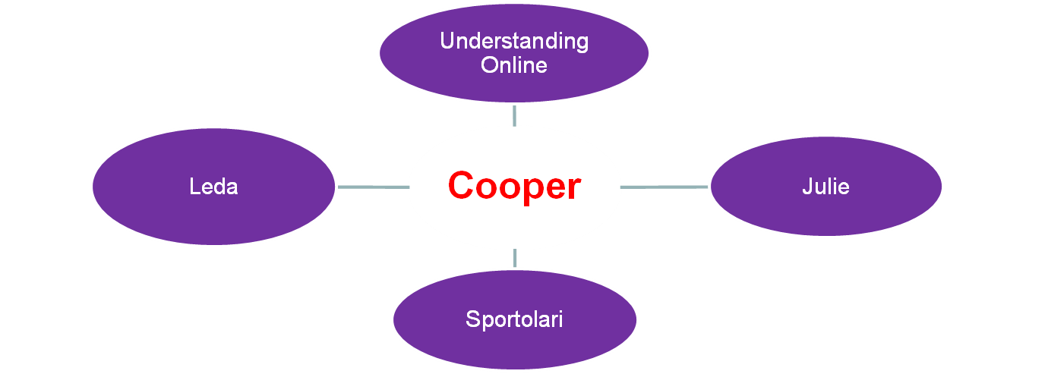
命名实体占重要地位 (续)
通过提取NE，不同网页的聚类已经可以达到比较好的结果，主要通过与此人相关的实体如下图Cooper 与 Leda、Sportolari等

Slide 11
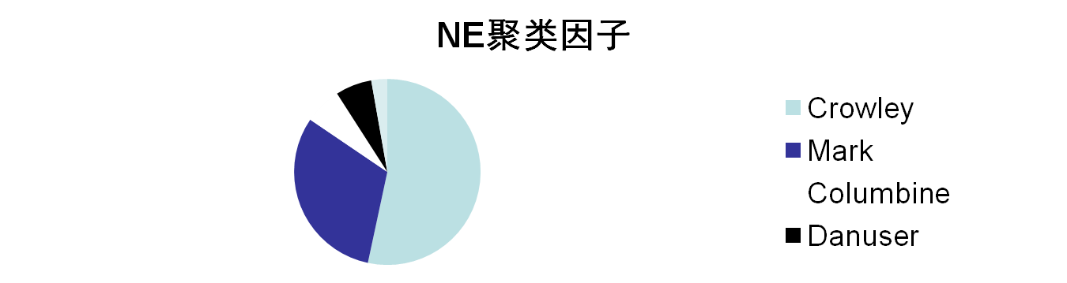
另外一个例子
Alvin Cooper 82、88、91
Crowley 36.5%, Mark 21.3%, Columbine 4.4%, Danuser 4.3%, QSE Technologies 1.9% （Mark Crowley为共同命名实体，多次出现）

Slide 12
正文提取density值的设定
命名实体 + 正文 + 固定聚类数40
度量 density | F0.5 | IP | P
0.0 | 0.75 | 0.83 | 0.74
0.3 | 0.75 | 0.81 | 0.75
0.6 | 0.76 | 0.82 | 0.75

Slide 13
特征组合设定
1. Title + Snippet + URL + 正文
2. Title + Snippet + URL + 命名实体
3. Title + Snippet + URL + 命名实体 + 正文
度量 特征组合 | F0.5 | IP | P
1 | 0.75 | 0.82 | 0.73
2 | 0.75 | 0.83 | 0.74
3 | 0.76 | 0.83 | 0.75

Slide 14
正文 、URL的作用
正文是聚类的主要依据，就正文内容来说，最关键的又是命名实体。同样看下，上述的例子AlvinCooper 82,88,91,下列聚类采用NE+Body0.6+URL
  Crowley 21.2%, Mark 14.9%, Columbine 3.9%, Danuser 3.9%, odeo 3.5%
  http://odeo.com在聚类中也起到一定催化作用

Slide 15
微格 (Microformats)
示例 (hCard规范，联络信息)
<div id="masthead" class="vcard contact">
<div id="nameplate">
<h1 id="name">
<span class="fn n">
<span class="given-name">James</span>
<span class="family-name">Hamilton</span> </span></h1>
<p class="headline title">
<strong>Regional / Global Account Manager</strong>
</p>
<div class="adr">
<p class="locality">
Greater Boston Area
</p>
</div>
</div>
XHTML + Classes

Slide 16
微格 (Microformats) (续)
特点
  精确提取语义信息
  出现此信息的文档过少 (LinkedIn.com，1%)
  在聚类中的起不了太大作用
信息抽取有待优化
  hResume (简历)
  XFN (朋友关系)

Slide 17
聚类数目设定
应用聚类数目先验
聚类数目优化
  针对人名来源设定不同的聚类数
    Wikipedia: 50
    ACL06: 30
    US Census: 50
  根据阈值停止层次聚类
    STOPPING_SIMILARITY_THRESHOLD = 0.25
F0.5 | IP | P
0.86 | 0.85 | 0.88

Slide 18
聚类数目设定 (续)
聚类数目优化 (续)
  1. 聚类数目先验
  2. 针对人名来源设定不同的聚类数：50 30 50
  3. STOPPING_SIMILARITY_THRESHOLD = 0.25
度量 聚类数来源 | F0.5 | IP | P
1 | 0.86 | 0.85 | 0.88
2 | 0.78 | 0.82 | 0.79
3 | 0.82 | 0.76 | 0.91

Slide 19
Discard先验提取
举例Sharon Goldwater 被Discard 几个Web 2,15,64,92
2: 内容很少仅有一个指向真正主页的链接（实际可由URL判断其聚类）
15：名字字典Goldwater Family History
64：有人名且有说明，但个人信息过少
92：人名不在可见区域，机器可判别

Slide 20
Discard先验提取
Discard 的 判断依据不一，在聚类中无法识别。
相当多被Discard的文档对计算机来说是可判别其所属类（非可见文本）
说明中Discard文档不影响Evaluation，实际结果表明，若非先验提取，则会影响。

Slide 21
总结
正文内容为聚类的根本依据
在正文中起关键作用的是其中的命名实体
Url 与 Email 地址能在一定程度上支持聚类
聚类算法来看层次聚类算法较好，在类别未知的情况下有一定得决策能力。
微格式的内容很有价值，但含量太少，对聚类起的作用不明显。

Slide 22

总结（续）
如何确定聚类数目是关键，有较大的上升空间
  层次聚类简单阈值设定的方法泛化能力不能保证，依赖于特征抽取规则。
  考虑使用聚类性能评价函数：
  在当前层次聚类树中得到最优聚类数目
问题：K值的大小？判断聚类依据是否只有类内相似度与类间相似度两个因子？

Slide 23
topic | BEP | BER | FMeasure_0.5_BEP-BER | FMeasure_0.5_P-IP | IP | P | PJ | PM | PR
Alvin_Cooper | 0.88 | 0.69 | 0.78 | 0.84 | 0.78 | 0.9 | 0.32 | 0.53 | 0.94
Arthur_Morgan | 0.91 | 0.62 | 0.73 | 0.81 | 0.72 | 0.94 | 0.39 | 0.59 | 0.83
Chris_Brockett | 0.97 | 0.45 | 0.61 | 0.74 | 0.59 | 0.98 | 0.31 | 0.56 | 0.73
Dekang_Lin | 1 | 0.14 | 0.24 | 0.51 | 0.34 | 1 | 0.13 | 0.36 | 0.13
Frank_Keller | 0.95 | 0.54 | 0.69 | 0.75 | 0.61 | 0.96 | 0.23 | 0.45 | 0.94
George_Foster | 0.93 | 0.56 | 0.7 | 0.81 | 0.7 | 0.94 | 0.24 | 0.47 | 0.91
Harry_Hughes | 0.88 | 0.63 | 0.73 | 0.8 | 0.72 | 0.91 | 0.22 | 0.39 | 0.87
James_Curran | 0.99 | 0.66 | 0.79 | 0.87 | 0.78 | 0.99 | 0.39 | 0.62 | 0.97
James_Davidson | 0.92 | 0.86 | 0.89 | 0.92 | 0.9 | 0.94 | 0.74 | 0.85 | 0.99
James_Hamilton | 0.78 | 0.63 | 0.7 | 0.81 | 0.82 | 0.8 | 0.24 | 0.39 | 0.93
James_Morehead | 0.95 | 0.65 | 0.77 | 0.88 | 0.82 | 0.94 | 0.53 | 0.71 | 0.97
Jerry_Hobbs | 0.98 | 0.48 | 0.64 | 0.76 | 0.62 | 0.98 | 0.41 | 0.64 | 0.82
John_Nelson | 0.87 | 0.76 | 0.81 | 0.86 | 0.83 | 0.89 | 0.32 | 0.48 | 0.97
Jonathan_Brooks | 0.89 | 0.78 | 0.83 | 0.88 | 0.87 | 0.9 | 0.28 | 0.45 | 0.99
Jude_Brown | 0.92 | 0.69 | 0.79 | 0.84 | 0.77 | 0.93 | 0.34 | 0.56 | 0.96
Karen_Peterson | 0.85 | 0.93 | 0.88 | 0.9 | 0.94 | 0.86 | 0.42 | 0.6 | 0.99
Leon_Barrett | 0.94 | 0.58 | 0.72 | 0.78 | 0.66 | 0.94 | 0.28 | 0.52 | 0.92
Marcy_Jackson | 0.89 | 0.8 | 0.84 | 0.89 | 0.87 | 0.92 | 0.37 | 0.58 | 0.95
Mark_Johnson | 0.77 | 0.81 | 0.79 | 0.82 | 0.84 | 0.8 | 0.17 | 0.3 | 0.98
Martha_Edwards | 0.81 | 0.91 | 0.86 | 0.89 | 0.97 | 0.82 | 0.45 | 0.65 | 0.98
Neil_Clark | 0.84 | 0.5 | 0.63 | 0.74 | 0.63 | 0.9 | 0.31 | 0.49 | 0.78
Patrick_Killen | 0.95 | 0.4 | 0.56 | 0.7 | 0.55 | 0.96 | 0.22 | 0.47 | 0.76
Robert_Moore | 0.86 | 0.58 | 0.69 | 0.73 | 0.62 | 0.89 | 0.19 | 0.36 | 0.93
Sharon_Goldwater | 1 | 0.37 | 0.54 | 0.75 | 0.6 | 1 | 0.36 | 0.6 | 0.37
Stephan_Johnson | 0.98 | 0.65 | 0.78 | 0.85 | 0.76 | 0.97 | 0.35 | 0.59 | 0.87
Stephen_Clark | 0.81 | 0.86 | 0.84 | 0.84 | 0.87 | 0.82 | 0.35 | 0.53 | 0.98
Thomas_Fraser | 0.78 | 0.65 | 0.71 | 0.83 | 0.83 | 0.83 | 0.34 | 0.51 | 0.9
Thomas_Kirk | 0.86 | 0.87 | 0.87 | 0.9 | 0.93 | 0.87 | 0.36 | 0.53 | 0.99
Violet_Howard | 0.81 | 0.93 | 0.87 | 0.88 | 0.95 | 0.83 | 0.3 | 0.51 | 0.98
William_Dickson | 0.86 | 0.76 | 0.81 | 0.89 | 0.9 | 0.87 | 0.37 | 0.55 | 0.98
Average | 0.89 | 0.66 | 0.74 | 0.82 | 0.76 | 0.91 | 0.33 | 0.53 | 0.88

Slide 24
Q & A
Thanks

